Slide 1
ESP32 ILI9341(LCD螢幕) TCA6507(光源模組) FSR(壓力感測器)
報告人:張期賀
日期3/25~3/30(六)

Slide 2
NSP32

Slide 3
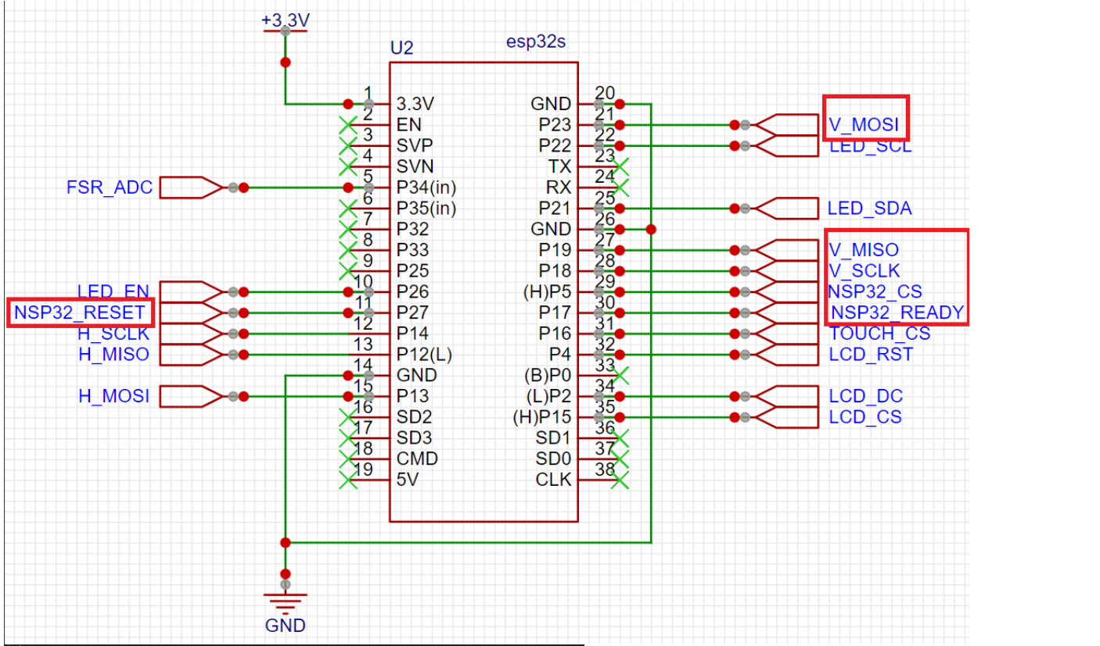
接線圖

Slide 4
兩組SPI 一組給NSP32、另一組給ILI9341
NSP32對應接腳 TO ESP32
1 | 1 | 2 | 18
3 | GND | 4 | 19
5 | 17 | 6 | 23
7 | 27 | 8 | 5

Slide 5
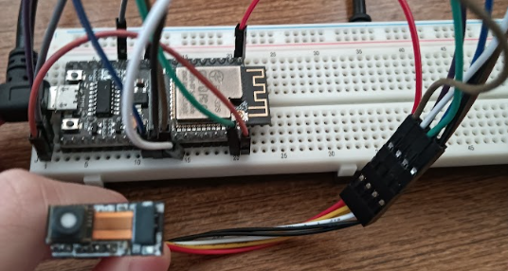
實體接線

Slide 6
光源模組

Slide 7
接腳設定
TCA | ESP32
VCC | VCC
GND | GND
SDA | 21
SCL | 22
EN | 26

Slide 8
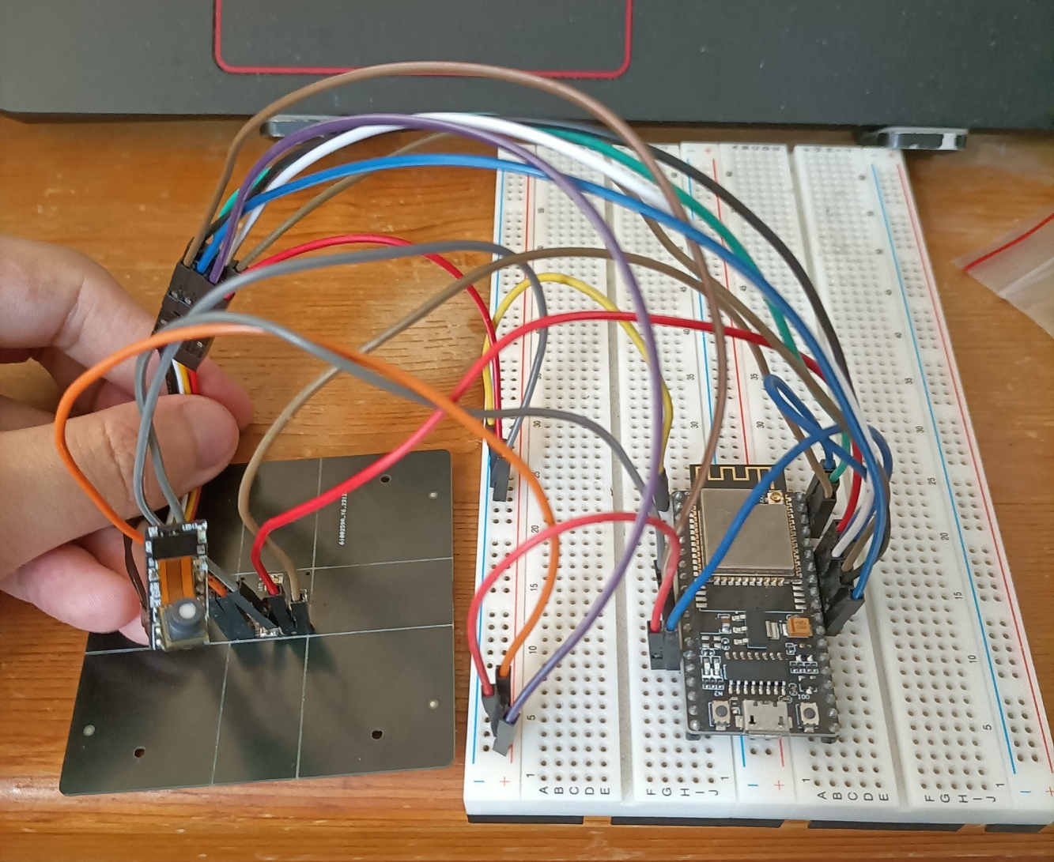
實體接線

Slide 9
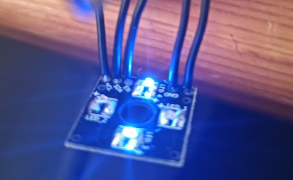
監測下

Slide 10
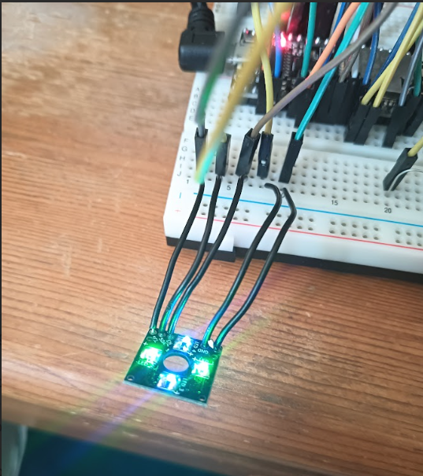
目前問題(已解決)
第一次:都不亮
第二次:只亮兩顆燈
第三次:

Slide 11
LCD

Slide 12
函數庫
抓時間
fbiego/ESP32Time@2.0.0
螢幕傳數據
bodmer/TFT_eWidget@^0.0.6
SPI設定
bodmer/TFT_eSPI@2.5.23

Slide 13
參考影片設定相關函數
https://www.youtube.com/watch?v=rq5yPJbX_uk&ab_channel=XTronical
更改TFT_eSPI
TFT_eSPI.h
User_Setup_Select.h
User_Setup.h

Slide 14
LCD SPI接角設定
開啟HSPI

Slide 15
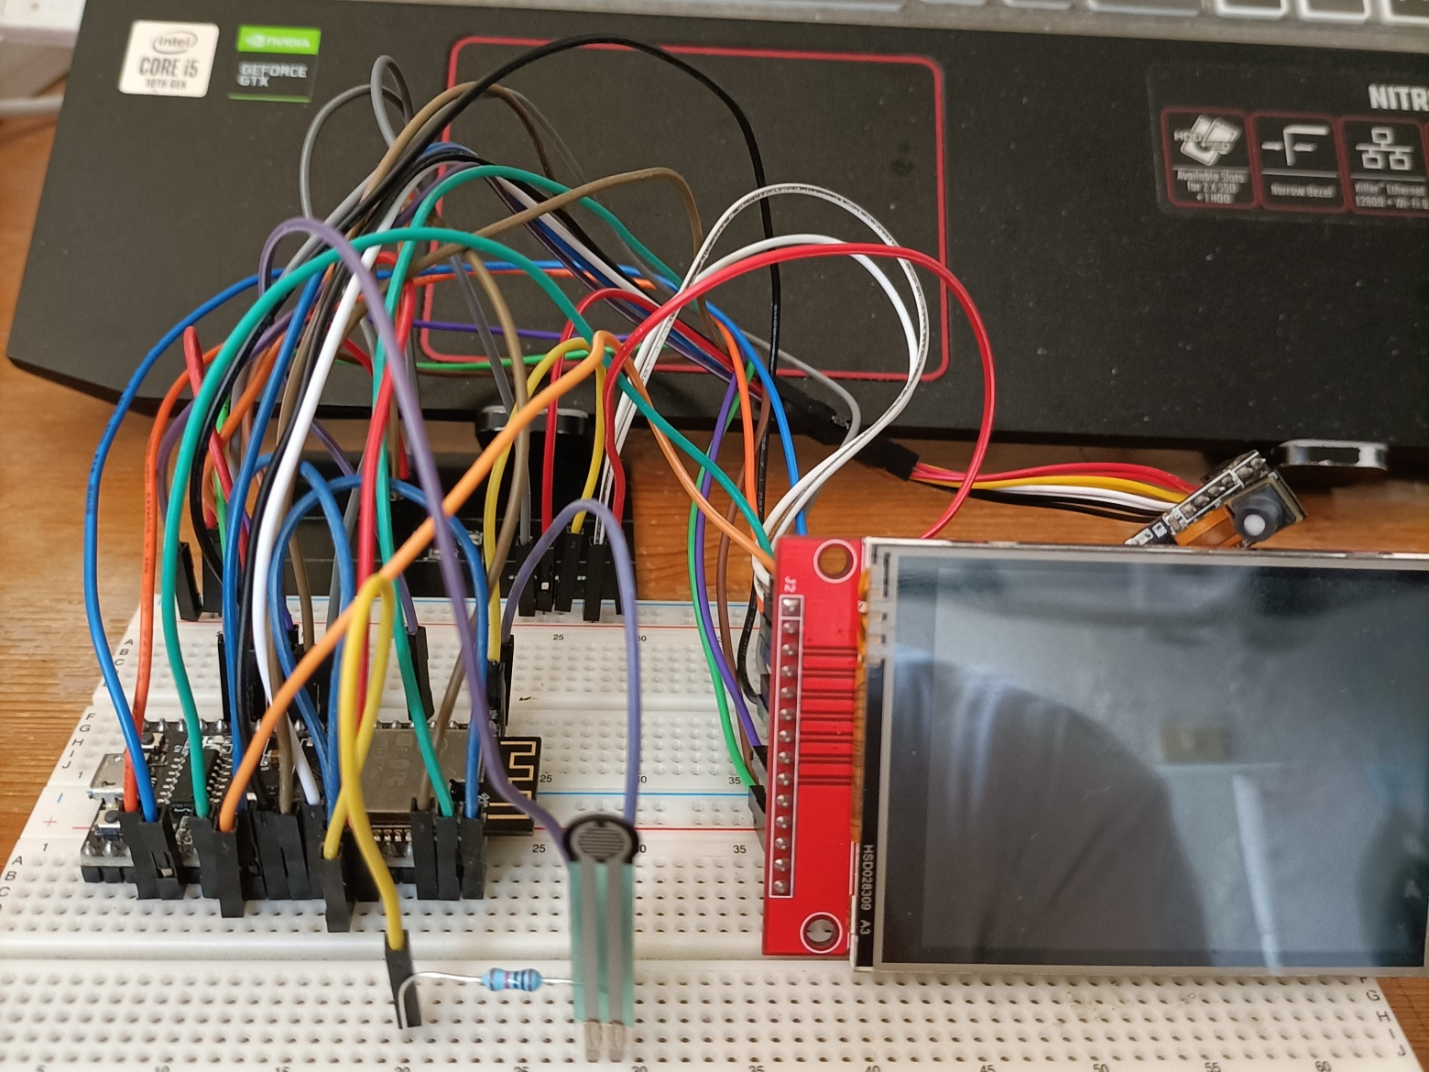
實際接線

Slide 16
運行中

Slide 17
FSR
http://52.192.109.97/issues/41

Slide 18
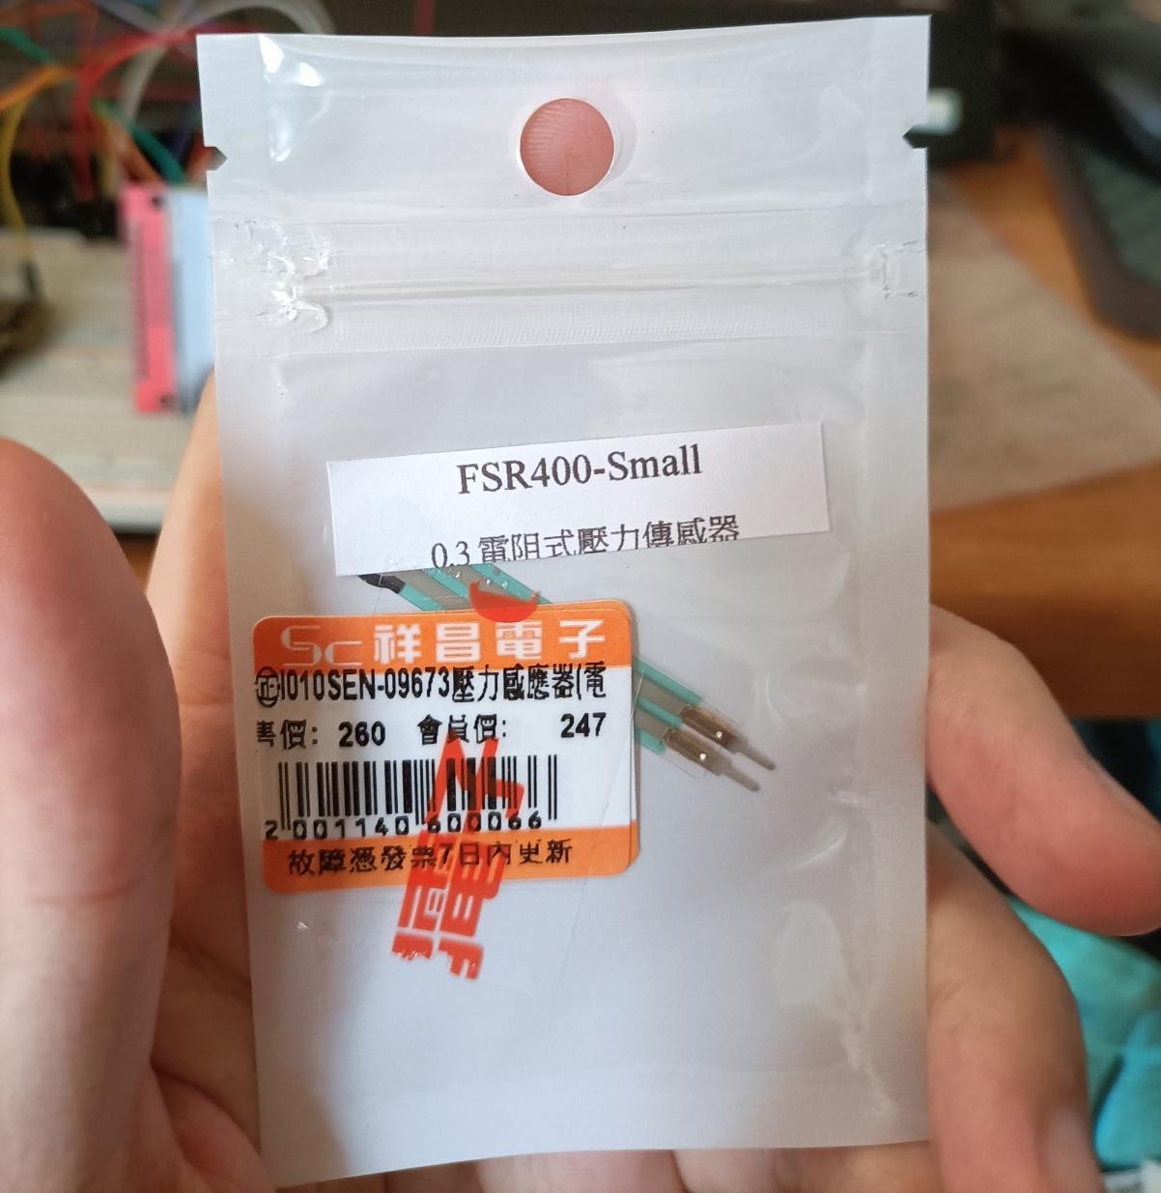
壓力感測器

Slide 19
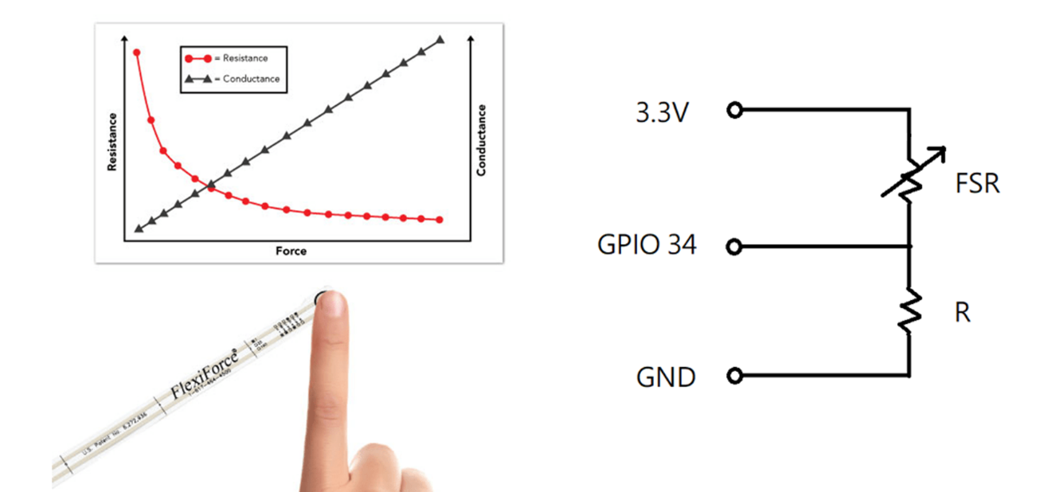
相關原理：膜片受到壓力而變形，將這種物理變形引起的電阻變化轉換為電信號以檢測和測量壓力

Slide 20
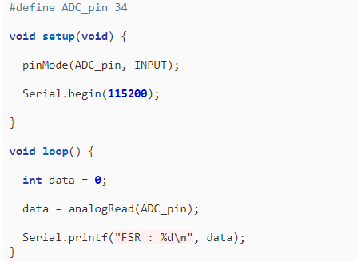
電阻選用
1K歐姆 0.25W
程式

Slide 21
運行中

Slide 22
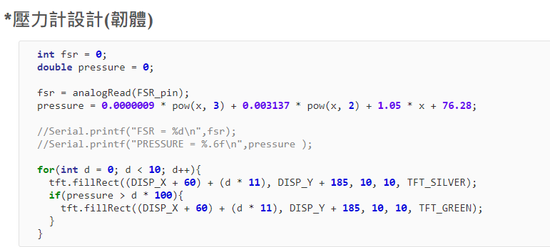
FSR調整
http://52.192.109.97/issues/43
還沒用 等周邊用好

Slide 23
3D列印

Slide 24
流程
1.繪圖建模-SolidWorks
2.切片-Cura
3.列印-PLA 白

Slide 25
SolidWorks
參考影片https://www.youtube.com/watch?v=py0s78Fbbf8
Cura
參考影片https://www.youtube.com/watch?v=0YI2xhf8zac

Slide 26
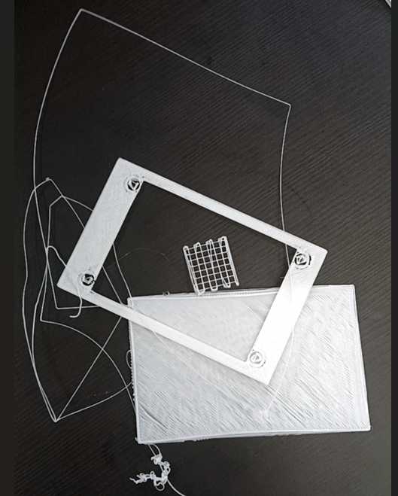
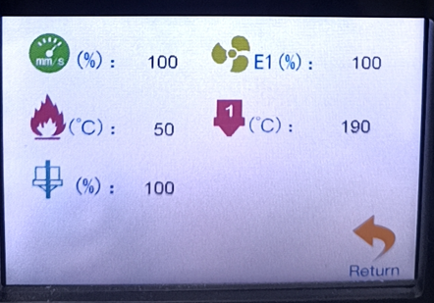
列印
第1次 失敗

Slide 27
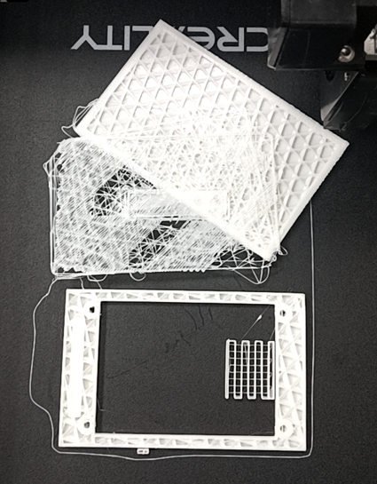
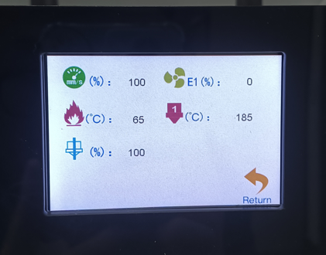
列印
第2次 失敗

Slide 28
列印
第3次 ??
目前不知道是啥問題
可能是
1.溫度
2.校正

